Slide 1

NEON
Guo luqiang
2022/12/21
Notes:
这次主要是分享NEON。

Slide 2
Overview
1. What is NEON
2. How to use NEON
3. Use NEON better
Notes:
将通过三部分来讲述NEON
第一部分描述什么是NEON， NEON有什么样子的操作指令。
第二部分描述怎么使用NEON， 分为两种方式，一种是内联函数的方式， 一种是直接使用汇编指令的方式。
第三部分将结合R1芯片来讲述如何好更好使用，充分发挥其性能。

Slide 3
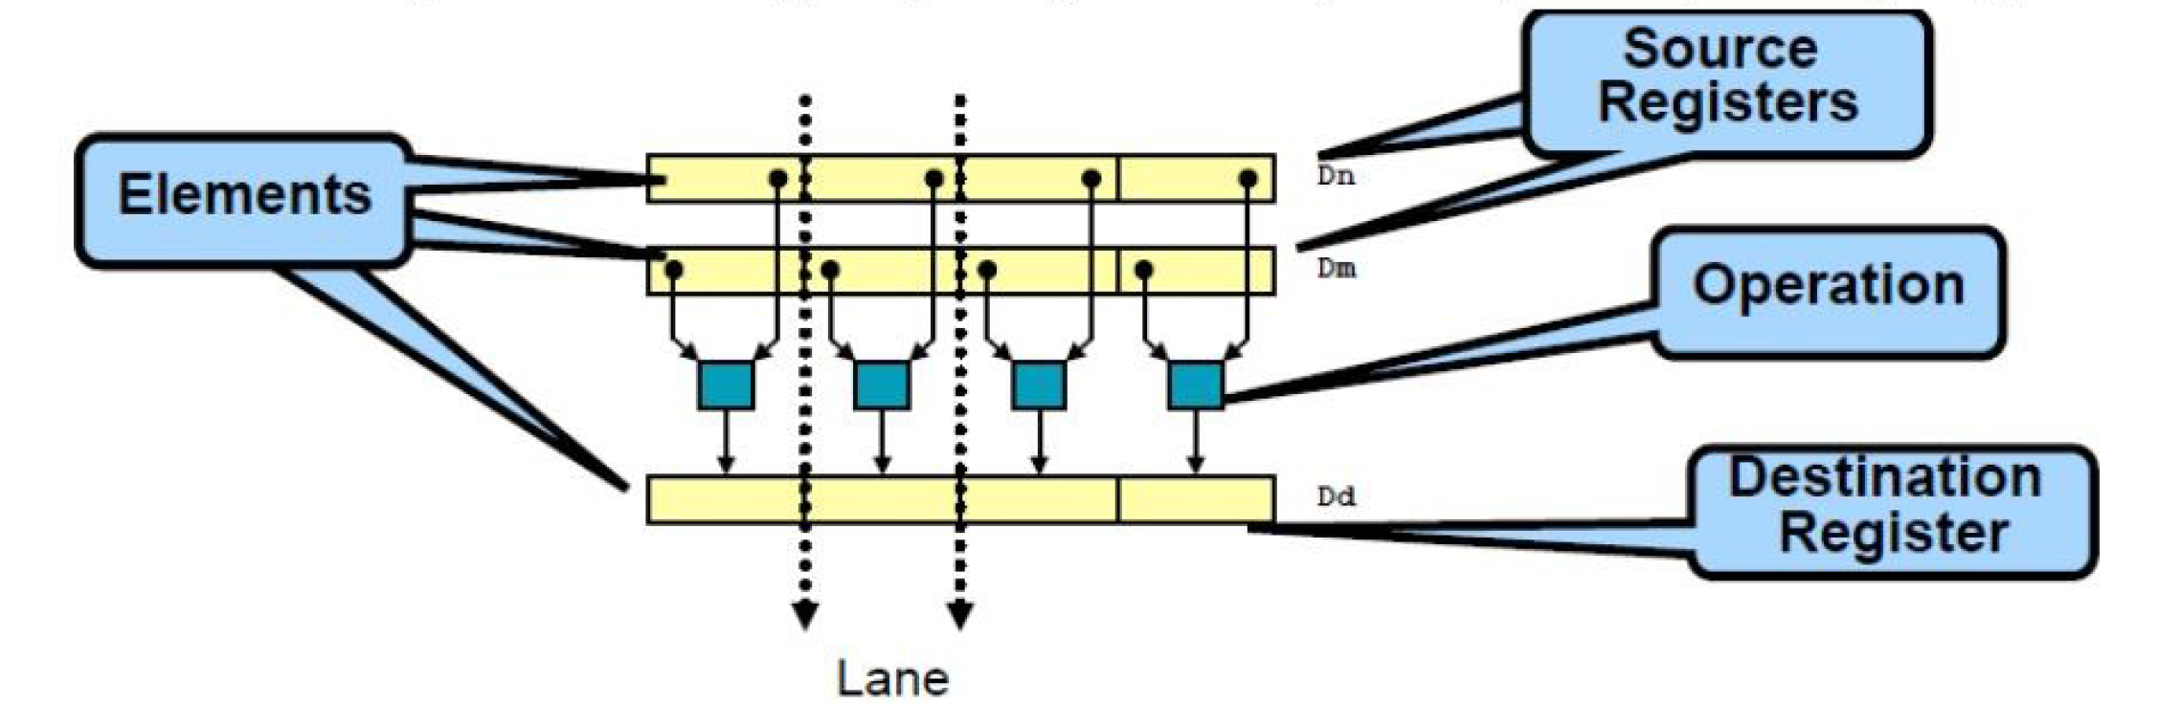
What is NEON
NEON Instructions perform Packed SIMD processing
- Registers are considered as vectors of elements of the same data type
- Data types can be: signed/unsigned 8-bit,16-bit,32-bit, 64-bit, single
NEON is a wide SIMD data processing architecture
- Extension of the ARM instruction set
- 32 registers, 128-bits wide (dual view as 32 registers, 64-bits wide)
Notes:
首先什么是NEON， NEON是ARM SIMD架构指令的名称，例如x86的SIMD称作是AVS。 SIMD 单指令多数据简写。
NEON 有自己的专用寄存器，例如armv8 下neon的寄存器长度是128bit。在此补充说明一下，此次分享的都是 armv8的NEON。
如图中显示一条指令可以同时处理4组数据。每个元素32bit。 可以处理16个8bit类型数据，8个16bit类型数据， 4个32bit类型数据，2个64bit类型数据。
同时也可以把把寄存器当做64bit来使用。 对NEON来说 每个寄存器内的数据类型都是相同的。

Slide 4
Data Type
 | 8-bit | 16-bit | 32-bit | 64-bit
Unsigned integer | U8 | U16 | U32 | U64
Signed integer | S8 | S16 | S32 | S64
Integer of unspecified type | I8 | I16 | I32 | I64
Floating-point number | not available | F16/BF16 | F32 | F64
Polynomial over {0,1} | P8 | P16 | not available | not available
Notes:
接下来我们详细看下NEON具体支持哪些数据类型，
有符号无符号整形运算都是支持的。
浮点类型支持F16 和F32 F64 的运算， 其中BF16不支持运算，仅仅支持数据类型转换。

Slide 5
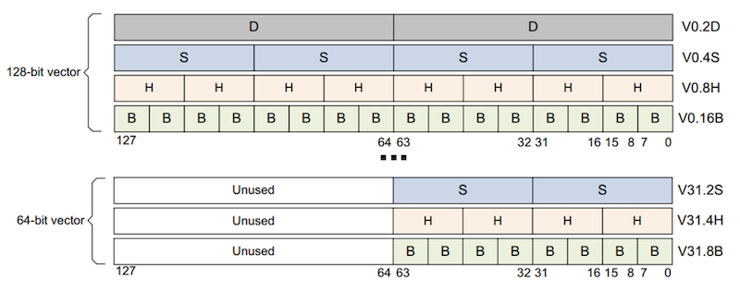
Register
Notes:
接下来我们看一下neon的寄存器。正如之前的描述可以当做128bit 寄存器或者64bit寄存器来使用。

Slide 6
Instruction type
Load/Store
Arithmetic
Logical
Permutation
Data type conversion
Miscellaneous
Notes:
NEON 包含了很多种操作，总共包含4000多条指令。
可以分为这几大类；
Load 和 sore类指令， 并且支持2，3，4 channel的解交织或者交织存储。
算数运算类指令，其中包含加减乘除，迭代求倒数等。
逻辑运算类指令， 其中包含位移，比较，与或非逻辑操作。
Permutation类指令，其中包含 交换 提取 转置 压缩。 数据类型转换，支持uint8 转uint16， uint32 转float， 支持四舍五入，或者四舍六入。
还包含其他类各种向量操作指令， 例如将一个元素复制到128bit的每个通道上， 获取高或低64bit数据，获取某一通道数值等操作。
这些操作同是还可以进行更特殊的操作 ， 例如 饱和， 窄指令， 宽指令， 成对操作。 NEON 在芯片中占据了很大的面积。 加一页

Slide 7
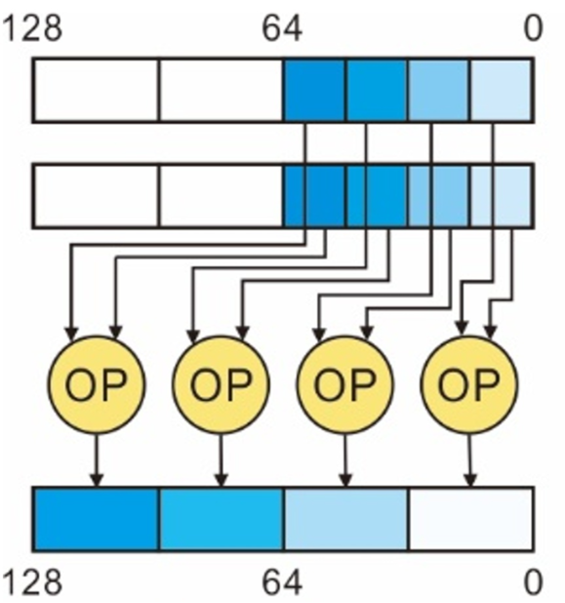
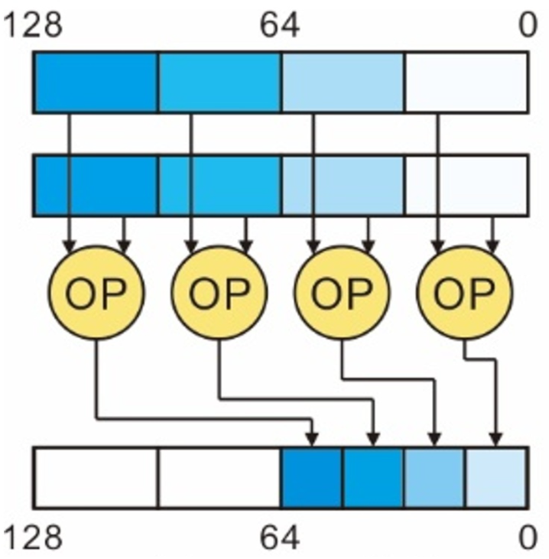
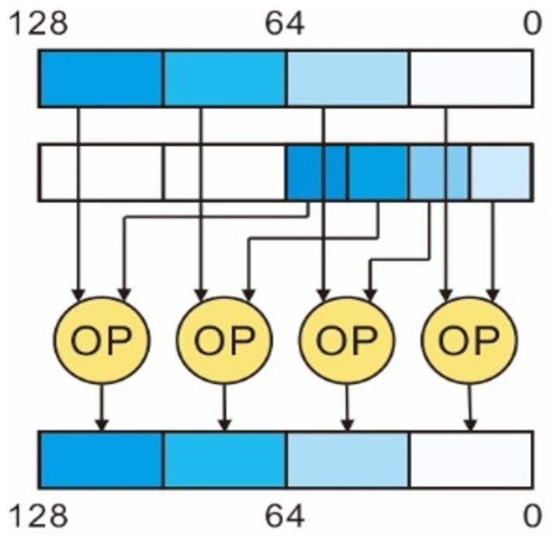
Operator length change
long
narrow
wide
Notes:
NEON ，并且也支持 long，wide， narrow 三种特殊操作。
Long 操作特点是， 输出寄存器宽度是输入寄存器的两倍。
Narrow操作特点是，2个输入寄存器是输出寄存器宽度的两倍。
Narrow操作特点是， 目标寄存器和第一个操作寄存器的宽度是第二个操作寄存器宽度的两倍。
这写操作在一些特殊的case情况下可以省掉一些数据类型转换指令，例如两个uint8 相乘得到一个16bit类型，一般操作是先把两个uint8转成uint16 然后在使用16bit的乘法。而long指令可以将3条指令合并成一条指令。Wide 在混合精度量化的时候用到比较多。

Slide 8
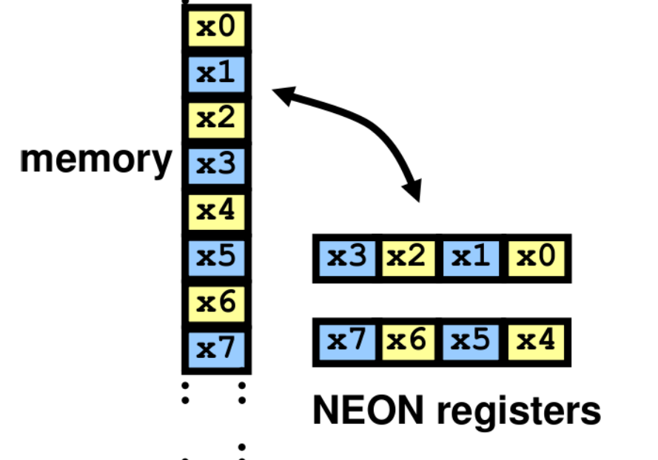
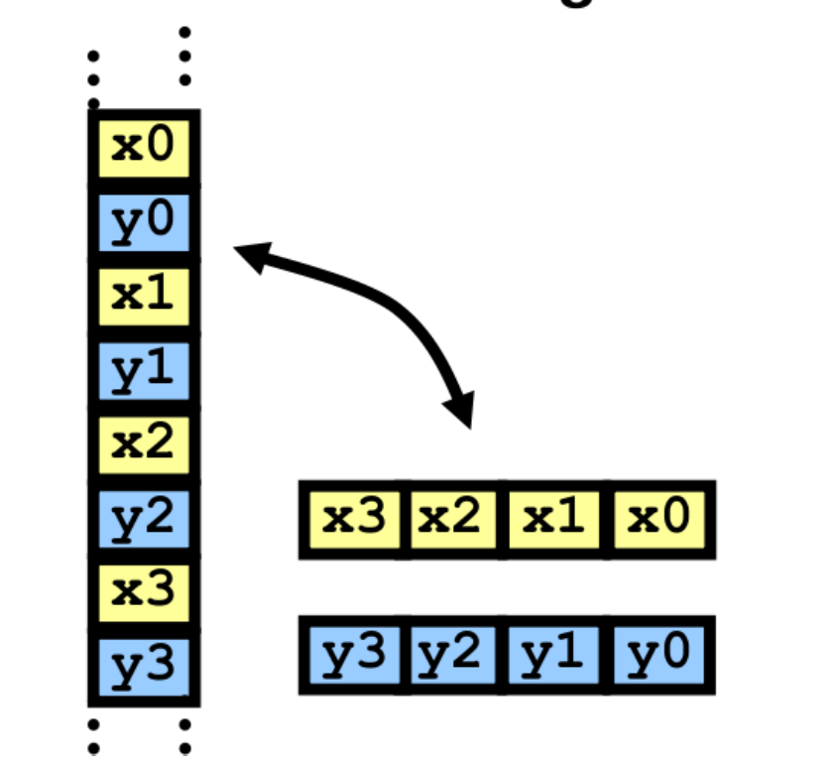
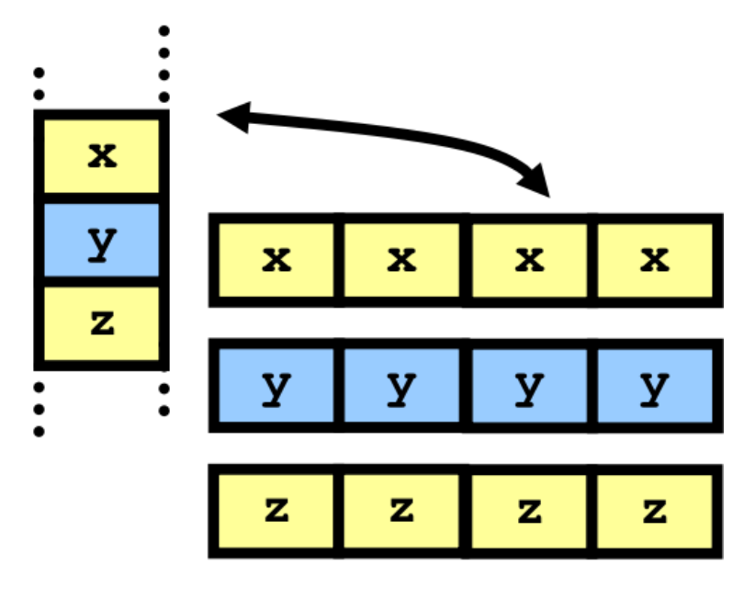
Load and Store
Load/Store
ld1 {v0, v1} x0
ld2 {v0, v1} x0
ld3 {v0, v1,v3} x0
Notes:
Load 和 store 指令支持channel是2,3,4的解交织操作。
左边图片展示了，加载或者存储256bit的数据到2个寄存器。
中间图片展示了，加载或存储以256bit数据到2个寄存器，并且实现解交织或者交织存储。此类操作更多的用于音频信号LRLR。
中间图片展示了，加载或者存储384bit数据到3个寄存器，并且实现解交织或者交织存储。此类操作更多用RGB图像信号的操作。

Slide 9
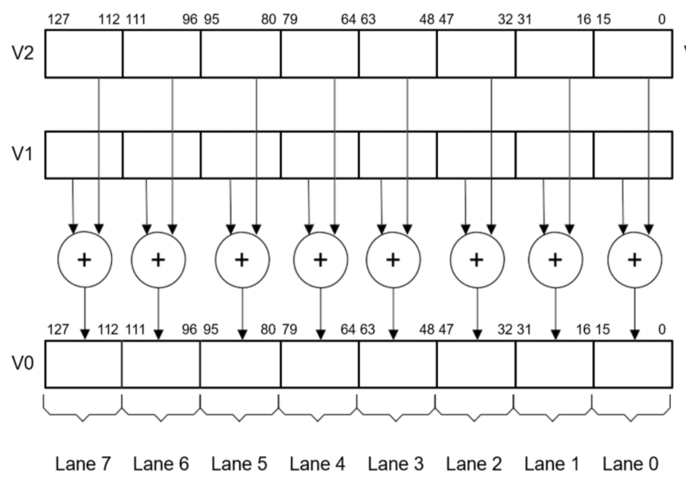
Arithmetic
Notes:
算数运算指令， 包含加减乘除各种算术运算，并且同时也支持饱和的运算。

Slide 10
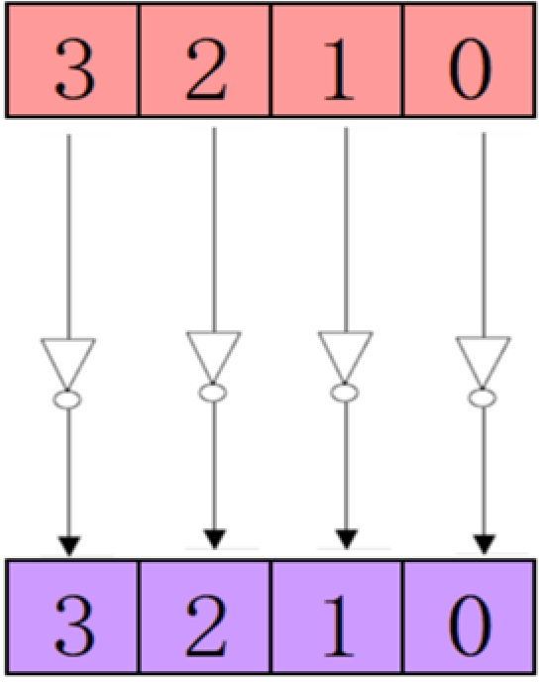
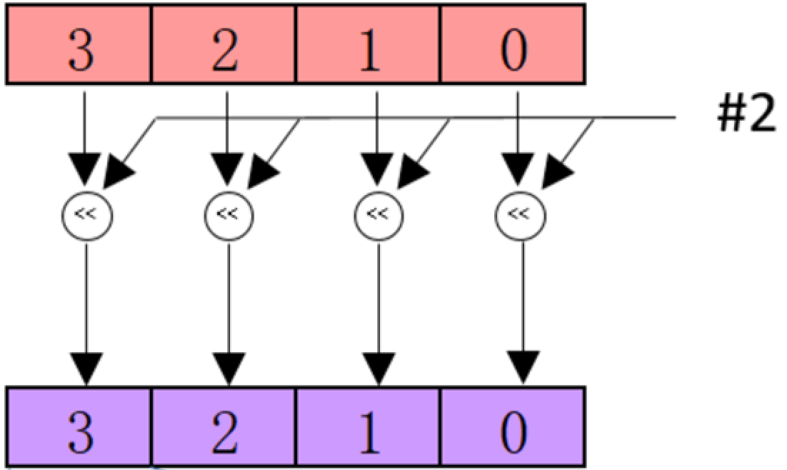
Logical
Notes:
逻辑指令， 支持与或非逻辑运算， 移位运算，mix max 比较运算。

Slide 11
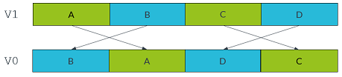
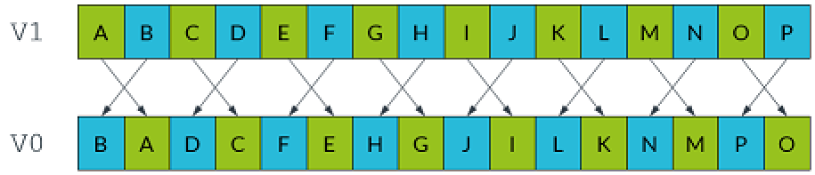
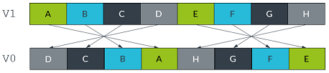
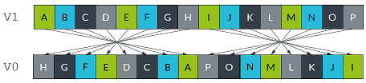
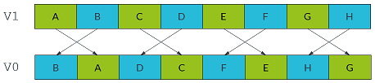
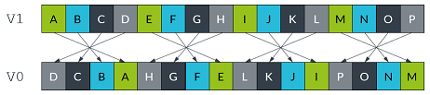
Permutation - Reverse
Notes:
Reverse 实现数据交换，
可以把128bit数据 分成2组，4组，8 组。组内数据进行交换。
如上图128bit分成2组，可以支持每组内2个32bit进行交换，也可以支持每组内4个16bit交换，也支持每组8个bit数据交换。

Slide 12
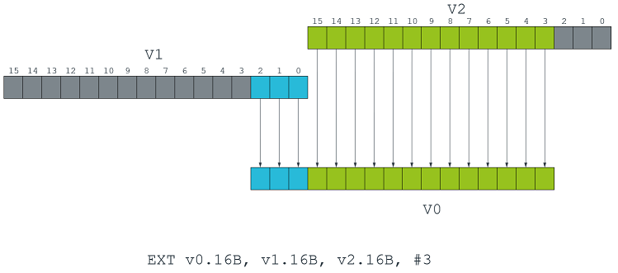
Permutation - Extraction
Notes:
Extraction 可以支持提取2个寄存器的数据， 一般用于处理数据末尾的时候，剩余一部分数据塞不满一个寄存器，可以已通过这个Extraction指令拼凑一个完整的寄存器数据。

Slide 13
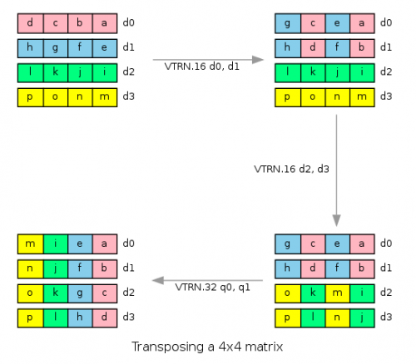
Permutation - Transpose
Notes:
Transpose 操作方式比较特殊，可以实现4x4 8x8的矩阵转置，后面将有详细的例子展示8x8的转置操作

Slide 14
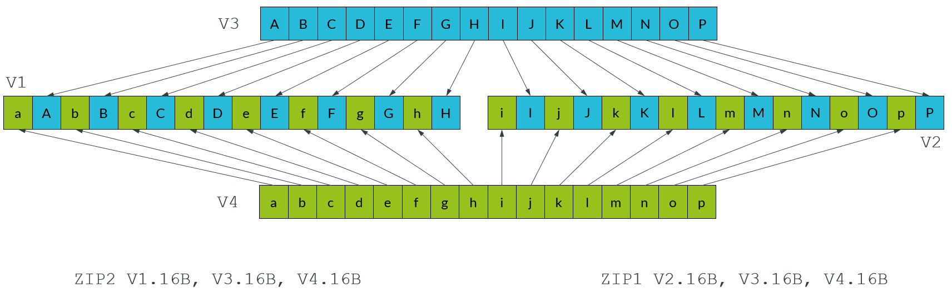
Permutation - Interleave
Notes:
Zip 和 uzip操作完成交织和解交织操作。

Slide 15
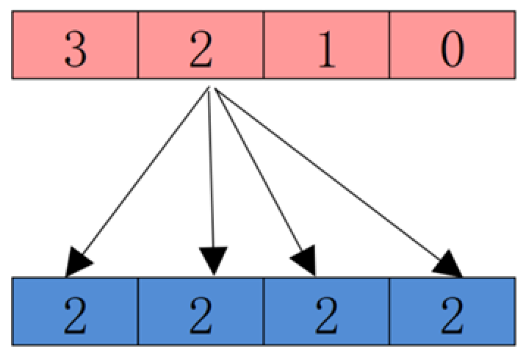
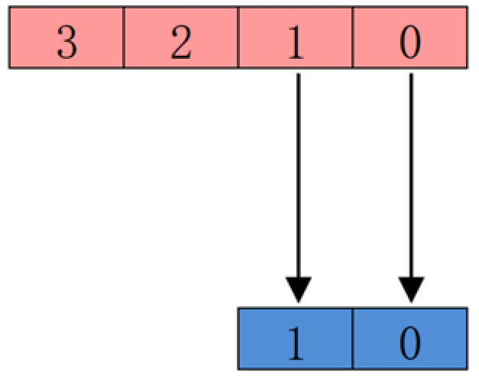
Miscellaneous
Notes:
其他各种各样的向量指令， 复制某一个lane到另一个寄存器中。
获取低64bit或搞64bit数据到另一个寄存器中。
获取数据中高位是0的个数。一些数值上的快速运算会用到。

Slide 16
How to use neon
Assembly
Intrinsics

Slide 17
Assembly format
u mul l v0.4s, v1.4h, v2.4h
prefix
u: unsigned
op
mul : multiply
suffix
l: long operation
Vd.<T>
Vd: v0 T: 4s
Vn. <T>
Vn: v1 T: 4h
Vm. <T>
Vn: v2 T: 4h
https://developer.arm.com/documentation/den0024/a/AArch64-Floating-point-and-NEON/AArch64-NEON-instruction-format
Notes:
以无符号long乘法指令为例子，
u 表示无符号， 将vn和vm的寄存器内容解释为无符号整数
Mul 表示 乘法指令。
L 表示long ，将使用vn 和vm的低64bit，结果保存到128bit v0.4s 表示 v0寄存器作为目标寄存器，将其看成4个32bit数据。
V1.4h 和V2.4h表示 v1寄存器作为操作数寄存器，使用其低64bit，将其看成4个16bit数据。
此链接是详细的命名格式

Slide 18
Intrinsics format
V mul l_high _ u8
op
mul : multiply
suffix
l: long operation, _high: high 64bit
type
u8 : uint8_t
Notes:
我们以 无符号 长 乘法为例子 ， l long high 操作寄存器高64bit

Slide 19
Intrinsics vector data types
float32 x 4 x 3 _t
type
float : float , 32 : 32bit
Number of lanes
4: 4 lane
Length of array
3: array length 3
Notes:
以 float32x4x3 为例子介绍， 向量数据类型float32， 包含4个这数据及使用了128bit。 3表示此数据类型是数组，长度是3， 对应的是3个连续的128bit的寄存器
V0 v1 v3， 如果不是数值 3则不用写。Float32x4_t

Slide 20
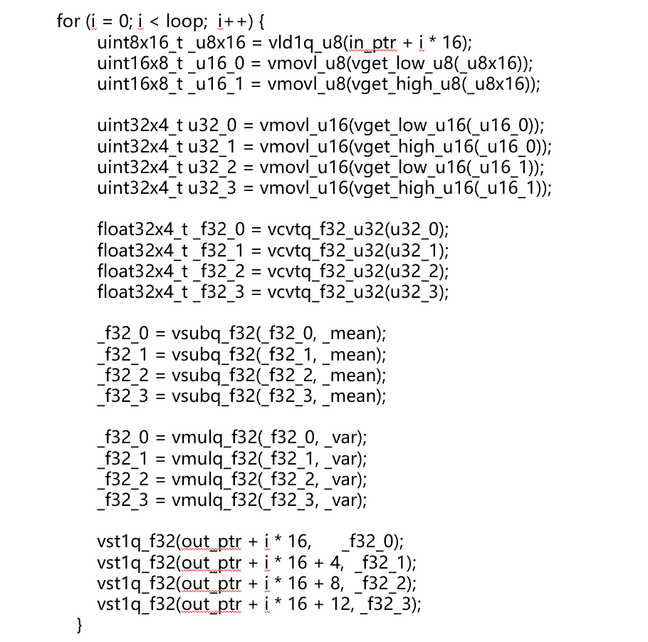
Intrinsics compiled assembly
Notes:
内联函数是一个介于c/c++ 汇编的中间产物， 他受到编译器的影响，实际产生的汇编指令顺序可能会发生变化。例如此段代码是一个减均值乘方差操作。 在性能要求不高的情况

Slide 21
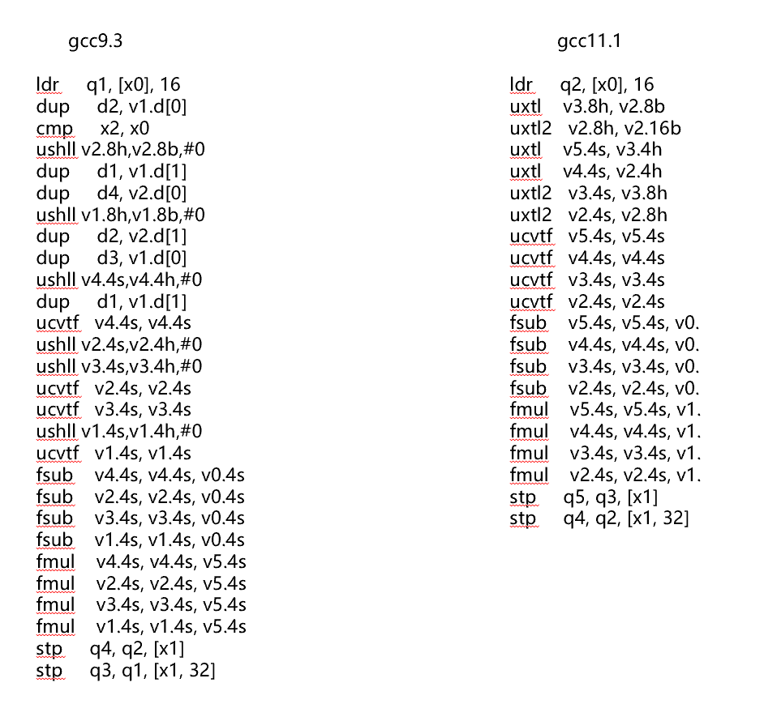
Intrinsics compiled assembly
http://192.168.3.224:8081/toolchain/novacl/issues/3#note_5664
Notes:
实际产生的汇编代码 左边是Gcc9.3 右边是 gcc 11 可以很明显的看到汇编指令数不同。因此如果对性能有更高的要求直接使用汇编来操作neon

Slide 22
Use neon better
Optimization of instructions
- Reduce the number of instructions
- Optimization of the architecture
2. cache hit rate
- Prefetch
- block
Notes:
1 减少指令数，类似于数值优化
2 体系架构方向优化，发挥芯片性能。
3 cache 缓存

Slide 23
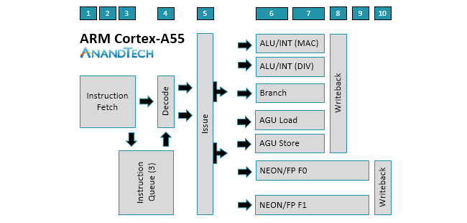
Instruction layout guide
Notes:
更有的排布指令。
arm A55 是超标量处理器， 每个时钟周期发射两条指令。在理想情况下每个时钟会处理2个128bit的寄存器。
指令发射对队列大小是3。为什么是3？
但是由于A55 不具有乱序发射的功能，他只能按照二进制代码顺序执行指令。这时候就需要根据双发射规则手工的排布指令，尽可能让每次都发射两条指令。
例如：
1 避免相邻指令先写后读RAW 情况。F0 和F1 之间是有两条bypass 数据通路，F1可以直接使用上一时刻F0的的计算结果，或者F0使用上一时刻F1的计算结果，从而减少因指令依赖产生的流水线气泡。
2 尽量使用支持双发的指令。
3 避免指令之间的相互排尺的情况。
4 尽量减少由于指令延迟不同而导致的流水线气泡。

Slide 24
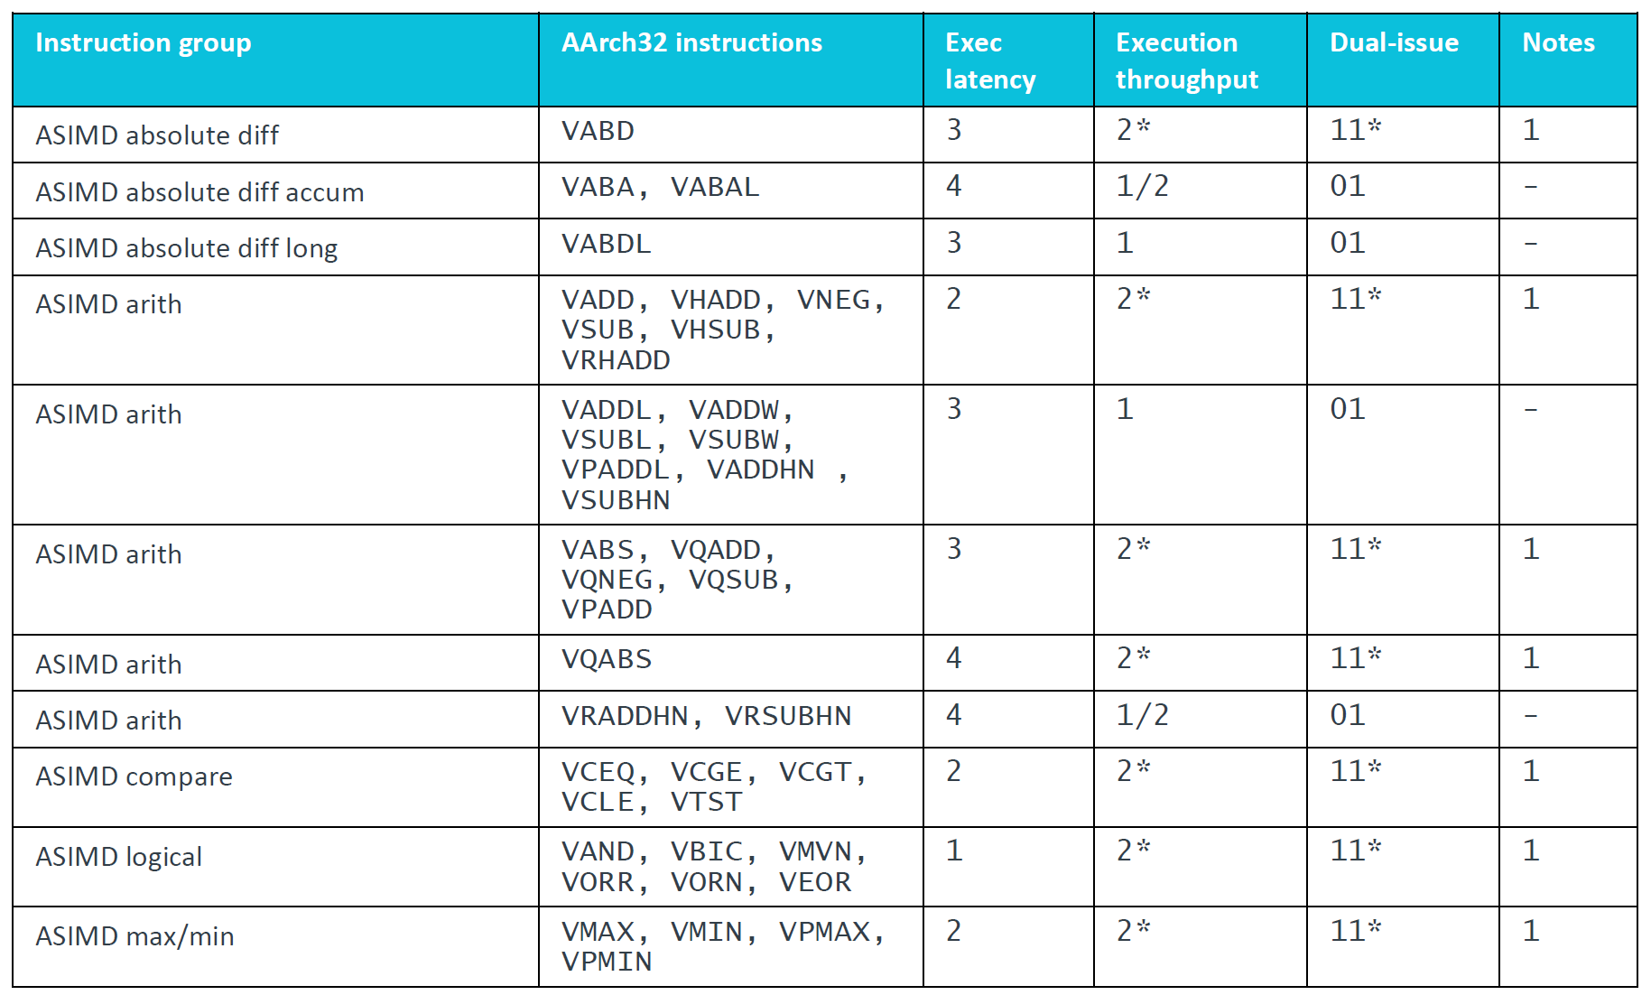
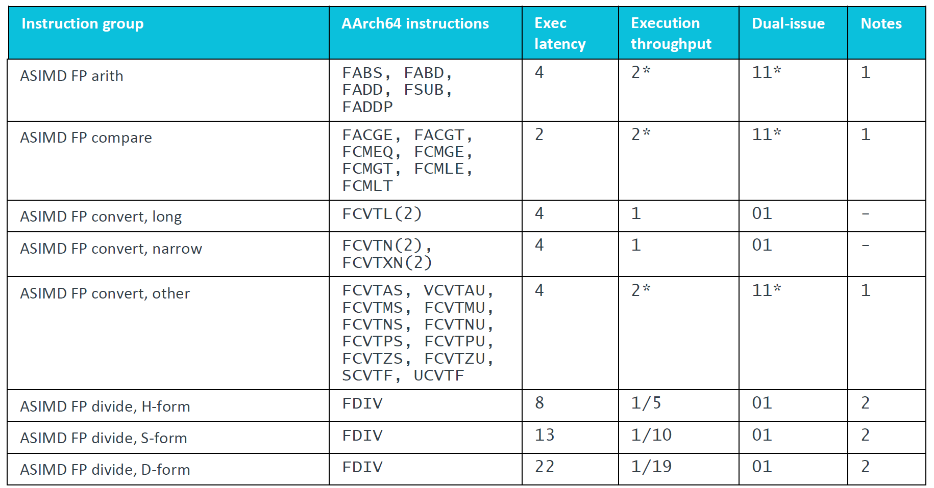
A55 Dual issue
Notes:
这是部分整数指令和浮点指令的双发射规则，和指令的延迟。

Slide 25
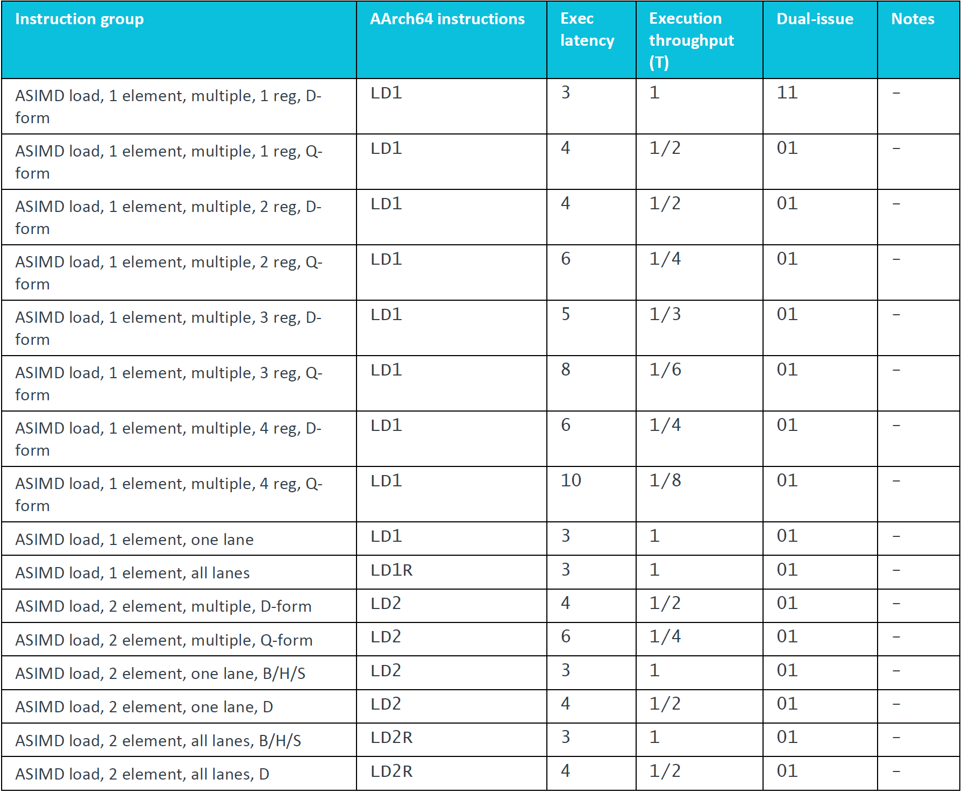
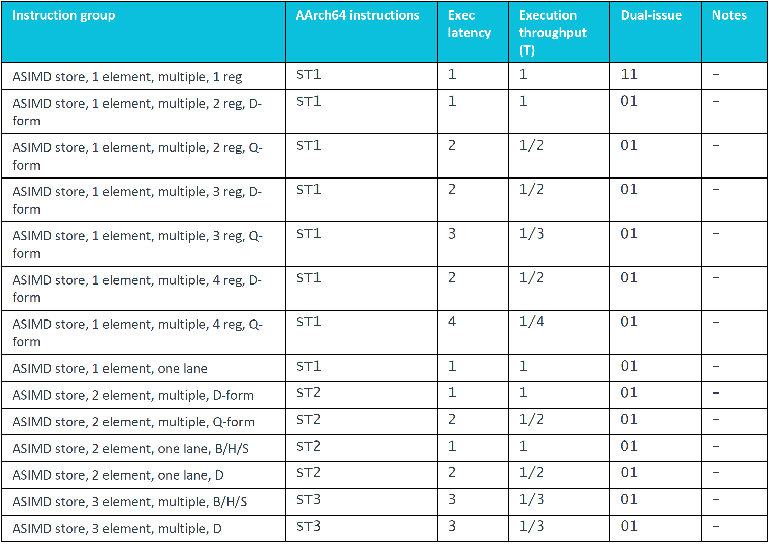
A55 Dual issue - load store
ld1 v1.8h, x0 st3 {v16.8b,v17.8b,v18.8b}, x0
Notes:
不同的 load store 有可能会单发设 也有可能会双发射

Slide 26
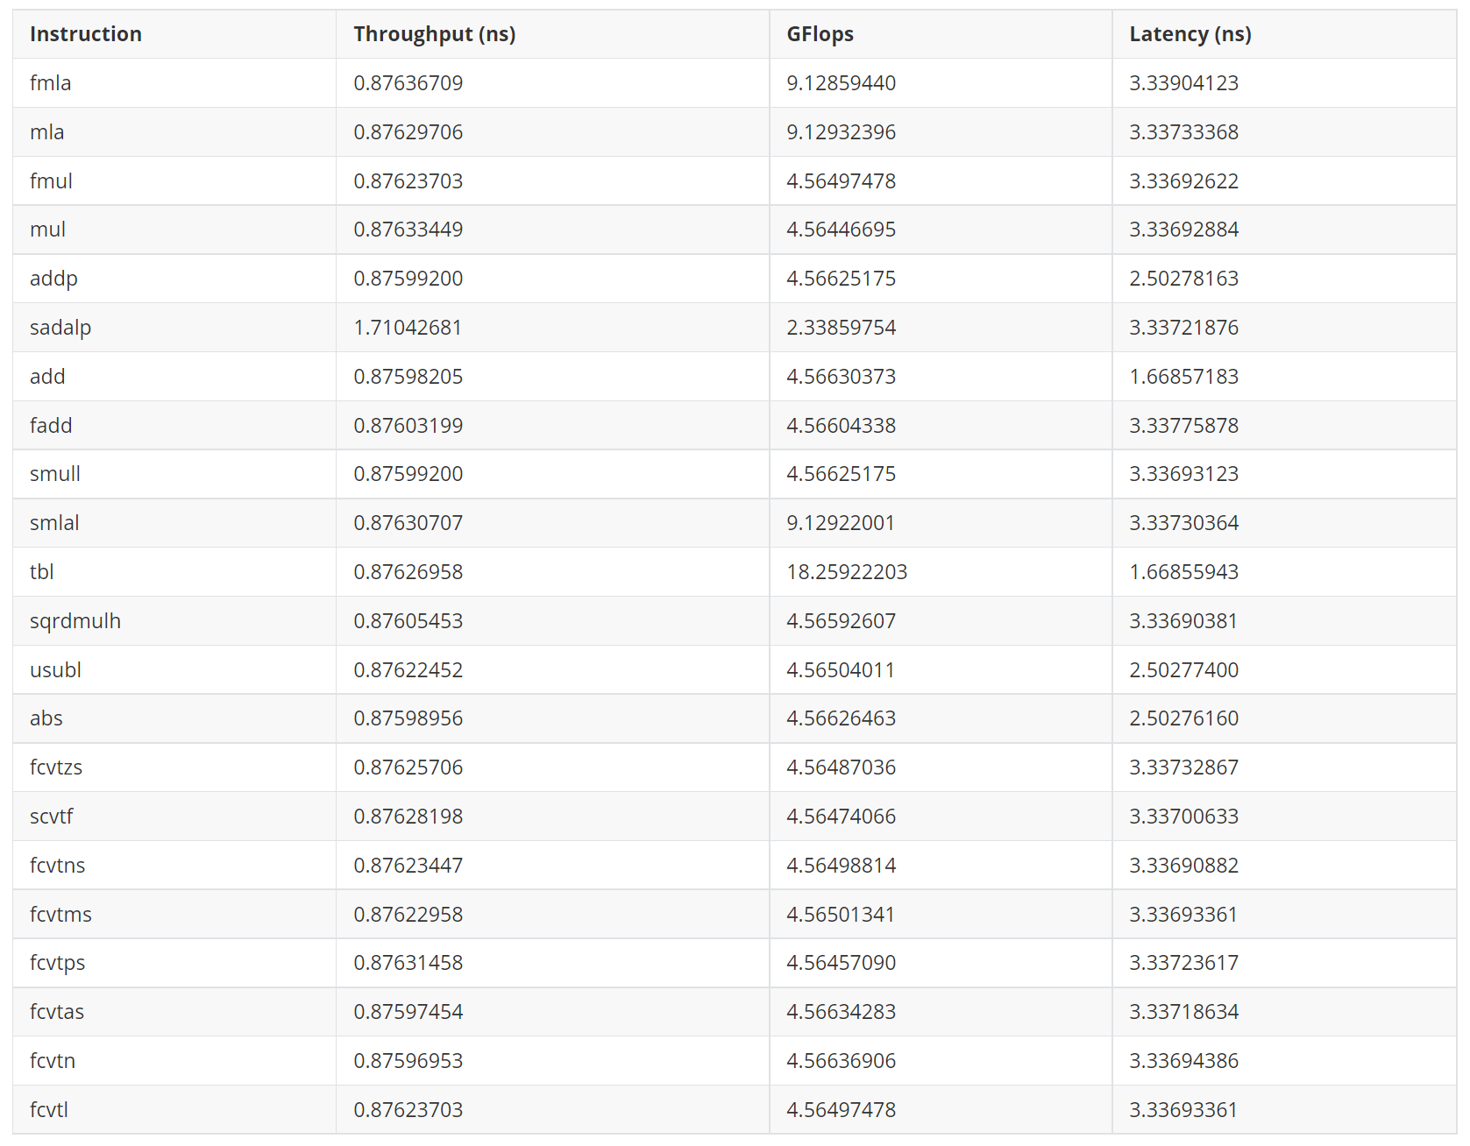
R1 EVB Benchmark
Notes:
这是novacl 里的工具对指令benchmark结果，和A55 手册上给出的结果相符。

Slide 27
Transpose
V0
V1
V2
V3
V4
V5
V6
v7
0 | 1 | 2 | 3 | 4 | 5 | 6 | 7
8 | 9 | 10 | 11 | 12 | 13 | 14 | 15
16 | 17 | 18 | 19 | 20 | 21 | 22 | 23
24 | 25 | 26 | 27 | 28 | 29 | 30 | 31
32 | 33 | 34 | 35 | 36 | 37 | 38 | 39
40 | 41 | 42 | 43 | 44 | 45 | 46 | 47
48 | 49 | 50 | 51 | 52 | 53 | 54 | 55
56 | 57 | 58 | 59 | 60 | 61 | 62 | 63
V8
V9
V10
V11
V12
V13
V14
v15
0 | 8 | 2 | 10 | 4 | 12 | 6 | 14
1 | 9 | 3 | 11 | 5 | 13 | 7 | 15
16 | 24 | 18 | 26 | 20 | 28 | 22 | 30
17 | 25 | 19 | 27 | 21 | 29 | 23 | 31
32 | 40 | 34 | 42 | 36 | 44 | 38 | 46
33 | 41 | 35 | 43 | 37 | 45 | 39 | 47
48 | 56 | 50 | 58 | 52 | 60 | 54 | 62
49 | 57 | 51 | 59 | 53 | 61 | 55 | 63
uint8x8x2_t _vv0=vtrn_u8(_v0,_v1); // _vv0.val[0] :v8 _vv0.val[1] :v9
uint8x8x2_t _vv1=vtrn_u8(_v2,_v3); // _vv1.val[0] :v10 _vv1.val[1] :v11
uint8x8x2_t _vv2=vtrn_u8(_v4,_v5); // _vv2.val[0] :v12 _vv2.val[1] :v13
uint8x8x2_t _vv3=vtrn_u8(_v6,_v7); // _vv3.val[0] :v14 _vv3.val[1] :v14
Notes:
接下来演示如何使用neon实现 8x8 8bit数据的转置操作，这个操作非常有技巧性。可以看成类似递归操作，依次使用8bit，16bit， 32bit的转置完成8x8矩阵的转置。
1 加载8x8的数据 到8个64bit的寄存器上。
2 使用transpose指令处理 对v0 和v1寄存器 按照8bit的方式运算得到v8 和v9
3 依次得到 v8到v15 ，用需要8条 NEON指令。

Slide 28
Transpose
V8
V9
V10
V11
V12
V13
V14
v15
0 | 8 | 2 | 10 | 4 | 12 | 6 | 14
1 | 9 | 3 | 11 | 5 | 13 | 7 | 15
16 | 24 | 18 | 26 | 20 | 28 | 22 | 30
17 | 25 | 19 | 27 | 21 | 29 | 23 | 31
32 | 40 | 34 | 42 | 36 | 44 | 38 | 46
33 | 41 | 35 | 43 | 37 | 45 | 39 | 47
48 | 56 | 50 | 58 | 52 | 60 | 54 | 62
49 | 57 | 51 | 59 | 53 | 61 | 55 | 63
V16
V17
V18
V19
V20
V21
V22
v23
0 | 8 | 16 | 24 | 4 | 12 | 20 | 28
2 | 10 | 18 | 26 | 6 | 14 | 22 | 30
1 | 9 | 17 | 25 | 5 | 13 | 21 | 29
3 | 11 | 19 | 27 | 7 | 15 | 23 | 31
32 | 40 | 48 | 56 | 36 | 44 | 52 | 60
34 | 42 | 50 | 58 | 38 | 46 | 54 | 62
33 | 41 | 49 | 57 | 37 | 45 | 53 | 61
35 | 43 | 51 | 59 | 39 | 47 | 55 | 63
uint16x4x2_t _vv4=vtrn_u16(_v8,_v10); // _vv4.val[0] :v16 _vv4.val[1] :v17
uint16x4x2_t _vv5=vtrn_u16(_v9,_v11); // _vv5.val[0] :v18 _vv5.val[1] :v19
uint16x4x2_t _vv6=vtrn_u16(_v12,_v14); // _vv6.val[0] :v20 _vv6.val[1] :v21
uint16x4x2_t _vv7=vtrn_u16(_v13,_v15); // _vv7.val[0] :v22 _vv7.val[1] :v23
Notes:
第二部按照16bit的数据类型对 v8 到v15 进行转置操作， 得到v16到v23寄存器结果。 此操作也需要8条NEON指令。

Slide 29
Transpose
V16
V17
V18
V19
V20
V21
V22
v23
0 | 8 | 16 | 24 | 4 | 12 | 20 | 28
2 | 10 | 18 | 26 | 6 | 14 | 22 | 30
1 | 9 | 17 | 25 | 5 | 13 | 21 | 29
3 | 11 | 19 | 27 | 7 | 15 | 23 | 31
32 | 40 | 48 | 56 | 36 | 44 | 52 | 60
34 | 42 | 50 | 58 | 38 | 46 | 54 | 62
33 | 41 | 49 | 57 | 37 | 45 | 53 | 61
35 | 43 | 51 | 59 | 39 | 47 | 55 | 63
V8
V12
V9
V13
V10
V14
V11
v15
0 | 8 | 16 | 24 | 32 | 40 | 48 | 56
4 | 12 | 20 | 28 | 36 | 44 | 52 | 60
1 | 9 | 17 | 25 | 33 | 41 | 49 | 57
5 | 13 | 21 | 29 | 37 | 45 | 53 | 61
2 | 10 | 18 | 26 | 34 | 42 | 50 | 58
6 | 14 | 22 | 30 | 38 | 46 | 54 | 62
3 | 11 | 19 | 27 | 35 | 43 | 51 | 59
7 | 15 | 23 | 31 | 39 | 47 | 55 | 63
uint32x2x2_t _vv8 = vtrn_u32(_v16, _v20); // _vv8.val[0] :v8 _vv8.val[1] :v12
uint32x2x2_t _vv9 = vtrn_u32(_v18, _v22); // _vv9.val[0] :v9 _vv9.val[1] :v13
uint32x2x2_t _vv10 = vtrn_u32(_v17, _v21); // _vv10.val[0]:v10 _vv10.val[1]:v14
uint32x2x2_t _vv11 = vtrn_u32(_v19, _v23); // _vv11.val[0]:v11 _vv11.val[1]:v15
Notes:
第三步， 对v16 ~ v23 寄存器按照32bit数据做转置操作。最终得到了8x8 8bit矩阵的转置结果。
对比使用NEON和不使用NEON需要的指令数。
Naive实现的方式需要 64条ld指令和64条st指令，64条跳转指令，64条mov指令，总共256条指令。 Neon的实现方式需要 8条ld指令和8条st指令，2条跳转指令，24 neon指令， 总共42条指令。减少了6倍的指令。
贴图 Matmul

Slide 30
Reference
Neon programmers' guide
Arm NEON programming quick reference
Arm Architecture Reference Manual for A-profile architecture
Arm Intrinsics
Arm Cortex-A55 Software Optimization Guide
Programmer's Guide for ARMv8-A

Slide 31

Thank you

